Slide 1

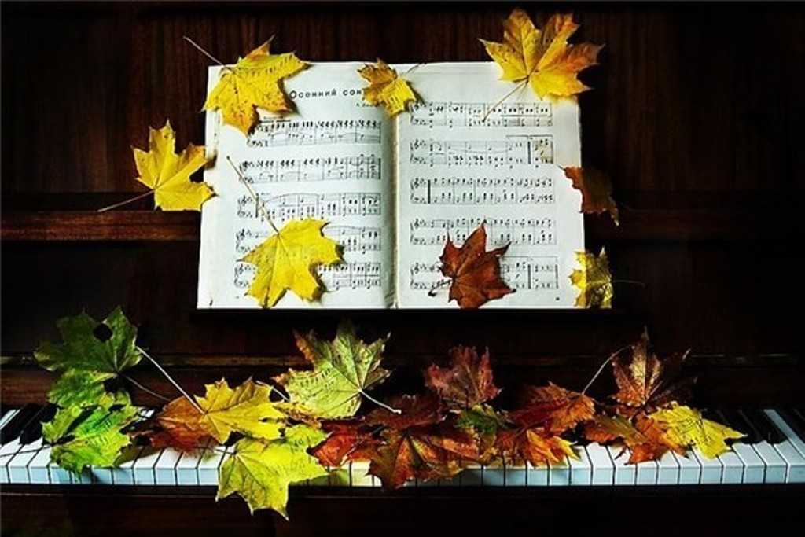
Листья желтые
Не прожить нам в мире этом,
Не прожить нам в мире этом,
Без потерь, без потерь.
Не уйдёт, казалось лето,
Не уйдет, казалось лето.
А теперь, а теперь.
Листья желтые над городом кружатся,
С тихим шорохом нам под ноги ложатся,
И от осени не спрятаться, не скрыться,
Листья желтые, скажите, что вам снится.
Ии пускай дождливы часто,
И пускай дождливы часто,
Эти дни, эти дни.
Может, созданы для счастья,
Может созданы для счастья
И они, и они.
Листья желтые над городом кружатся,
С тихим шорохом нам под ноги ложатся,
И от осени не спрятаться, не скрыться,
Листья желтые, скажите, что вам снится.
Классный час
(литературно-музыкальная композиция)

Slide 2
«Дни
поздней осени
бранят обыкновенно…»

Slide 3
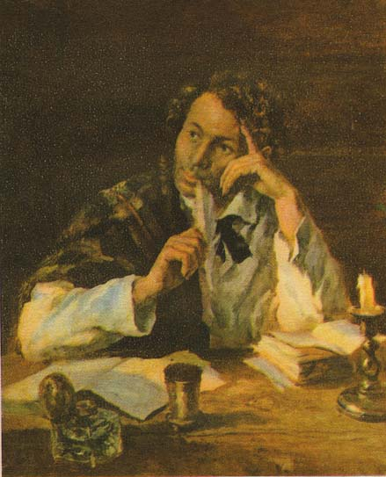
Дни поздней осени бранят обыкновенно,
Но мне она мила, читатель дорогой,
Красою тихою, блистающей смиренно …
И с каждой осенью я расцветаю вновь …
И забываю мир – и в сладкой тишине
Я сладко усыплён моим воображеньем,
И пробуждается поэзия во мне…
(А. С. Пушкин «Осень»)
А. Ванециан. Пушкин в Болдине.
Обстоятельства сложились так, что вместо предполагаемого месяца Пушкину пришлось прожить в Болдине всю осень. Пройдут годы, и болдинская осень войдёт в историю как один из высочайших взлётов русской поэзии. До поздней ночи горела свеча в окне болдинского дома, легко и свободно ложились на бумагу строки. Да какие строки!

Slide 4
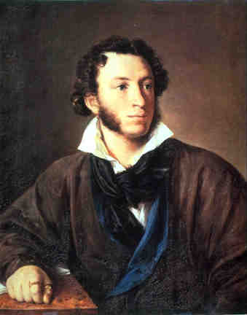
Осень – любимое время года
А. С. Пушкина.
«Осень подходит. Это любимое моё время: здоровье моё обыкновенно крепнет, пора моих литературных трудов настаёт…»
(Из письма А. С. Пушкина П. А. Плетнёву, 1830 г.)
В. Тропинин. Портрет А.С. Пушкина

Slide 5
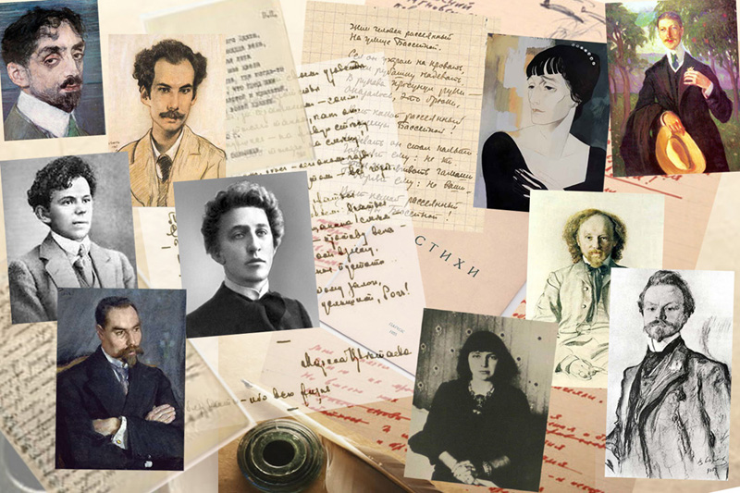
Осень - самое прекрасное время года.
Осень в России всегда была порой, которую воспевали многие писатели, поэты, художники и музыканты. В ней видели и неповторимые красоты русской природы, которая осенью одевается в золотой убор, переливаясь своим пышным многоцветием.

Slide 6


С. А. Есенин

Slide 7
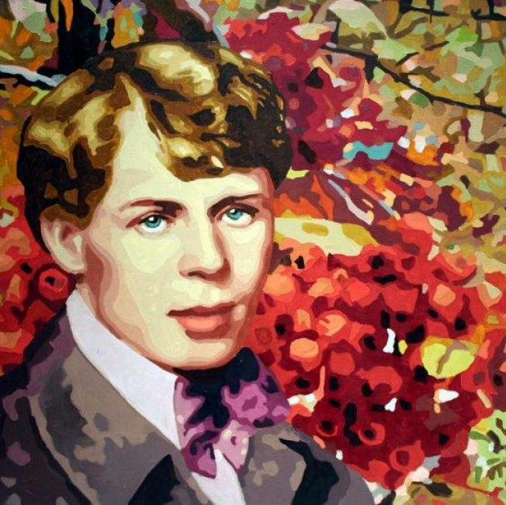
Осень
Тихо в чаще можжевеля по обрыву
Осень-рыжая кобыла-чешет гриву.
Над речным покровом берегов
Слышен синий лязг её подков.
Схимник-ветер шагом осторожным
Мнет листву по выступам дорожным
И целует на рябиновом кусту
Язвы красные незримому Христу.
С. А. Есенин

Slide 8
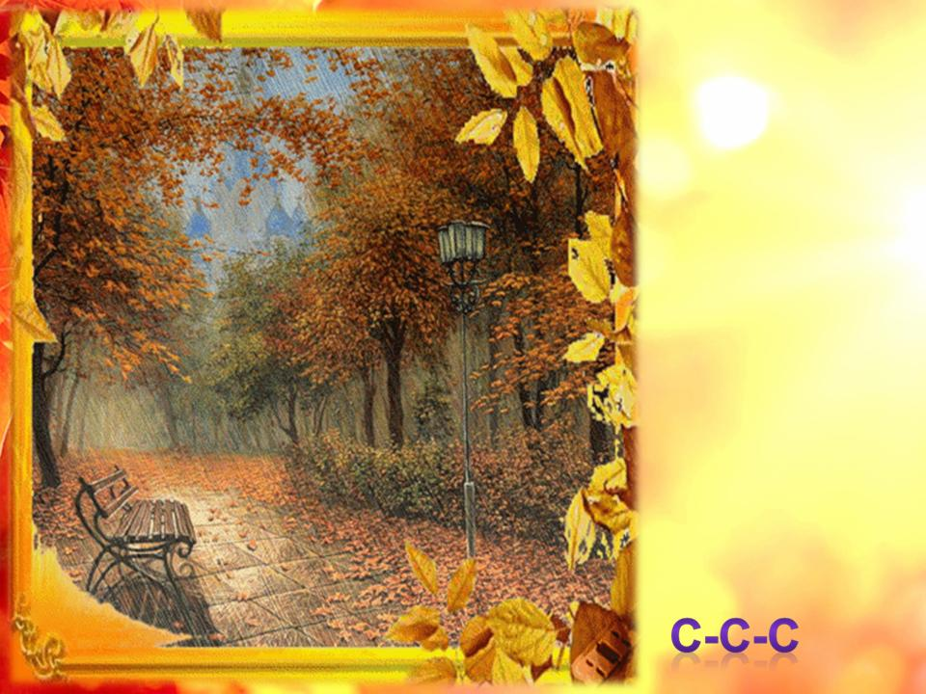
Сентябрь холодный бушевал,
С деревьев ржавый лист валился,
День потухающий дымился,
Сходила ночь, туман вставал.
И всё для сердца и для глаз
Так было холодно-бесцветно,
Так было грустно-безответно …
Ф. И. Тютчев «Н. И. Кролю»

Slide 9
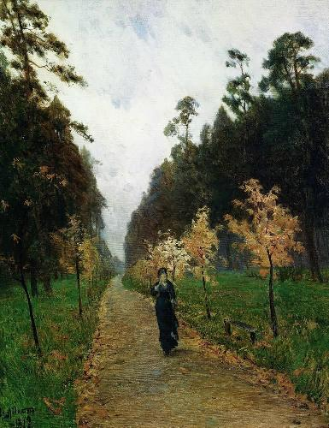
И. И. Левитан
«Осенний день. Сокольники»
Листопад
Утро птицею в вышине
Перья радушные роняет.
Звезды, словно бы льдинки, тают
С легким звоном в голубизне.
В Ботаническом лужи блестят
Озерками большими и мелкими,
А по веткам рыжими белками
Прыгает листопад.
Вон, смеясь и прильнув друг к дружке,
Под заливистый птичий звон
Две рябинки, как две подружки,
Переходят в обнимку газон.
Липы важно о чем-то шуршат,
И служитель метет через жердочку
То ль стекло, то ли синюю звездочку,
Что упала с рассветом в сад.
Листопад полыхает, вьюжит.
Только ворон на ветке клена
Словно сторожем важно служит,
Молчаливо и непреклонно.
Ворон старый и очень мудрый,
В этом парке ему почет.
И кто знает, не в это ль утро
Он справляет свой сотый год…
И ему объяснять не надо,
Отчего мне так нелегко.
Он ведь помнит, как с горьким взглядом
Этим, этим вот самым садом
Ты ушла далеко-далеко…
Э. Асадов

Slide 10
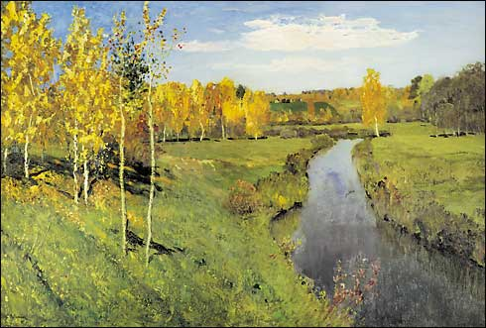
И. И. Левитан «Золотая осень»
Лес, точно терем расписной,
Лиловый, золотой, багряный,
Весёлой, пёстрою стеной
Стоит над светлою поляной.
Берёзы жёлтою резьбой
Блестят в лазури голубой,
Как вышки, ёлочки темнеют,
А между клёнами синеют
То там, то здесь в листве сквозной
Просветы в небо, что оконца.
Лес пахнет дубом и сосной,
За лето высох он от солнца,
И Осень тихою вдовой
Вступает в пёстрый терем свой.
И. А. Бунин «Листопад»

Slide 11
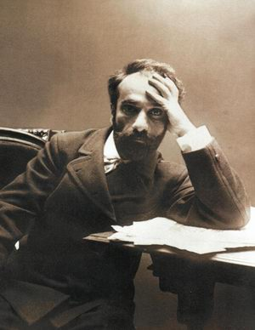
И. И. Левитан –«певец русской осени».
Левитан очень любил русскую природу и не уставал повторять своим ученикам: «Больше любви, больше поклонения природе!»
Левитан очень любил поэзию, называл её «очаровательницей жизни». Он знал наизусть множество стихотворений Тютчева, Пушкина, Фета.
О Левитане и его работах художник К. Ф. Юон как-то сказал: «Великий поэт природы». Друзья, знатоки и любители искусства поражались его мастерству, его виртуозности отбирать нужные краски, а главное – умению показать «то скромное и сокровенное, что таится в каждом русском пейзаже, - его душу, его очарование».

Slide 12
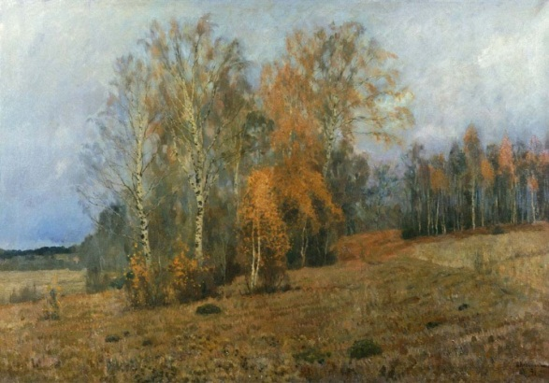
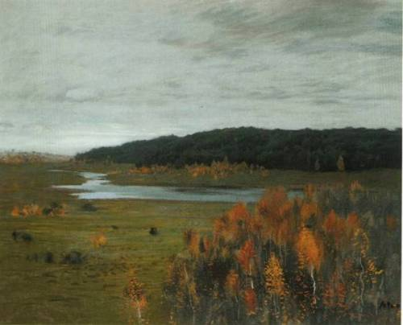
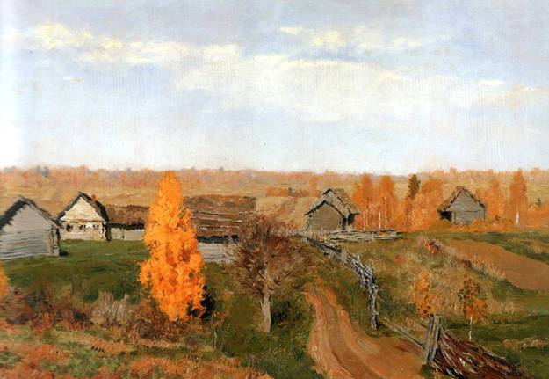
Осенние картины И. И. Левитана
«Левитанская осень» стала нарицательным понятием: червленое золото сентябрьской листвы, тоненькие стройные березки, словно остановившиеся в раздумье на берегу, приволье русских рек, дремлющие в сумерках деревеньки. В творчестве Левитана чистая радость соседствует со щемящей душу печалью, тревогой и одиночеством.

Slide 13
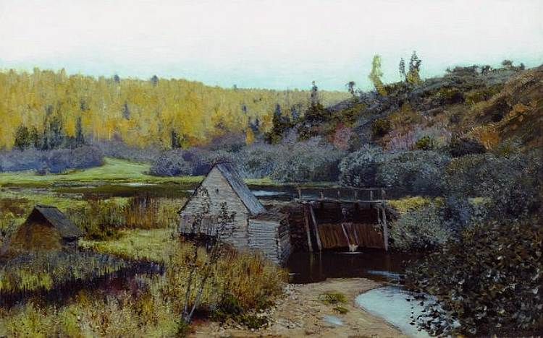
И. И. Левитан «Осень. Мельница»
Октябрь уж наступил – уж роща отряхает
Последние листы с нагих своих ветвей;
Дохнул осенний хлад – дорога промерзает.
Журча ещё бежит за мельницу ручей …
А. С. Пушкин

Slide 14
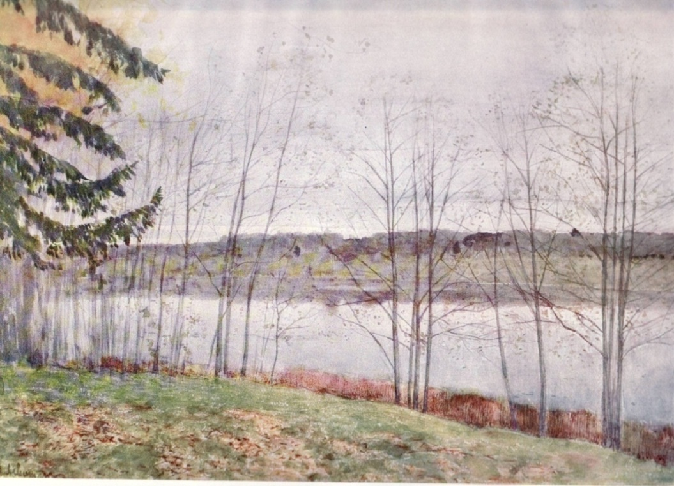
И. И. Левитан «Поздняя осень»
Лишь кое – где на ветке обнажённой
Трепещет запоздалый лист!
А. С. Пушкин

Slide 15
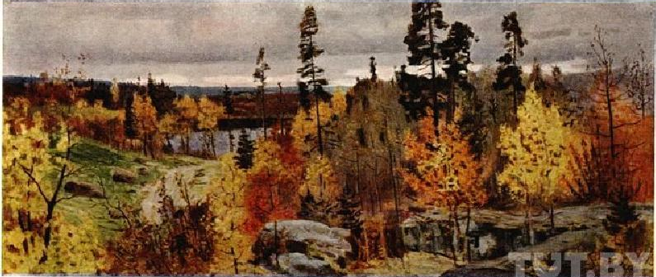
В. В. Мешков «Золотая осень в Карелии» (1950)

Slide 16

М. Нестеров «Осенний пейзаж»

Slide 17
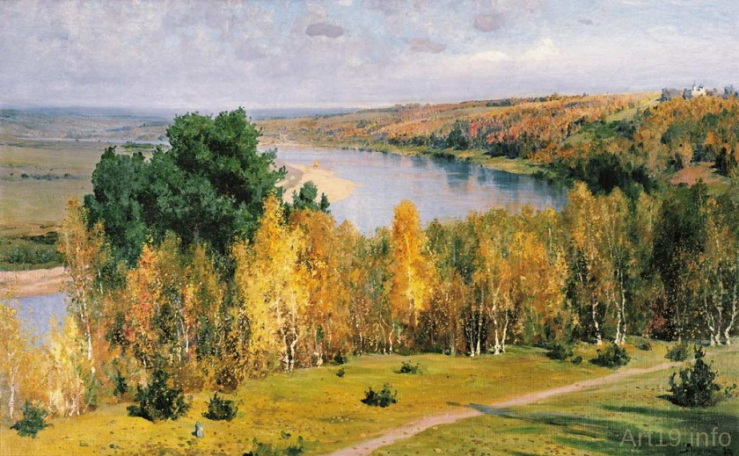
В. Д. Поленов «Золотая осень»

Slide 18
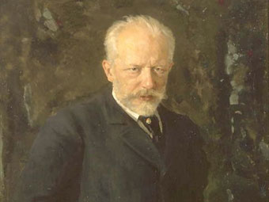

П. И. Чайковский «Осенняя песнь»
Н. Кузнецов. Портрет П. И. Чайковского
Грустное это время – осень. «Осенняя песнь» - тоже грустная. Тихий, грустный покой слышится в первой музыкальной фразе.
Но вот зазвучали два голоса. Один – слабый, он словно пытается взлететь, разлиться легко и свободно… и тут же бессильно стихает. Видно, очень хочется человеку тепла, света, счастья. Тоскливо на душе. Снова взлёт – и снова падение. Ещё, ещё – нет, не подняться, не вздохнуть полной грудью… И хочется плакать от тоски и непонятной обиды… Второй голос, более уверенный, уговаривает, успокаивает, утешает….

Slide 19

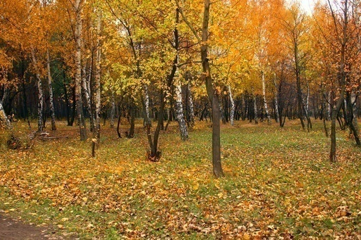
П. И. Чайковский нашёл для этой пьесы удивительную по своей певучести мелодию. В ней слышатся падающие капли дождя, опадающие листья, устилающие ковром землю, склоняющиеся под порывами ветра ветви деревьев, угасающие, слабые лучи солнца.
Вслушиваясь в «Осеннюю песнь» П.И. Чайковского, мы чувствуем, что для композитора это прощание с милыми картинами лета, потому так тихо тает его мелодия. Но это ещё и сказочная красота золотого багрянца осени и её таинственная прелесть.

Slide 20
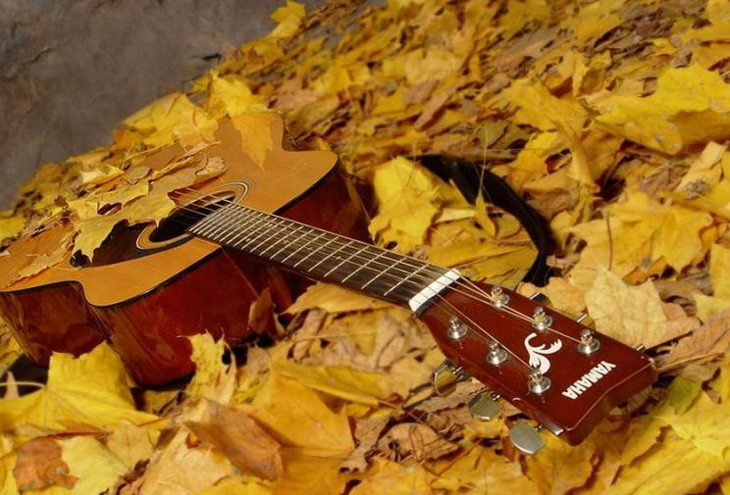
Что такое осень,? Это небо, плачущее небо под ногами.
В лужах разлетаются птицы с облаками, осень ,
я давно с тобою не был.
Осень, в небе жгут корабли
Осень, мне бы прочь от земли
Там, где в море тонет печаль, осень, темная даль.
Что такое осень,? Это камни, верность над чернеющей Невою.
Осень ты напомнила в душе о самом главном.
Осень , я опять лишен покоя.
Осень, в небе жгут корабли
Осень, мне бы прочь от земли
Там, где в море тонет печаль, осень, темная даль.
Что такое осень, это ветер, вновь играет рваными цепями.
Осень, доползем ли , долетим ли до рассвета,
Что же будет с Родиной и с нами.
Осень, в небе жгут корабли
Осень, мне бы прочь от земли
Там, где в море тонет печаль, осень, темная даль…
Осень (Ю. Шевчук)

